Slide 1
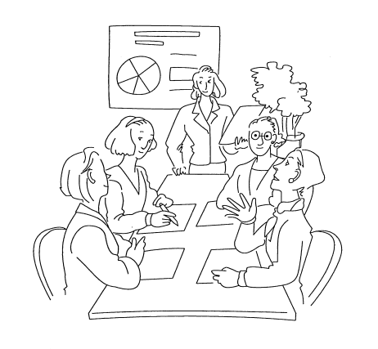
アクティブ・ラーニングのための
ビジネス・ケース教材集
ケース１２
「セブン‐イレブンの四国進出」
愛媛県商業教育研究会
愛媛県マーケティング・ビジネス経済研究員会

Slide 2
１ セブン－イレブンがこれまで四国に進出しなかった理由を述
べなさい。
１ | ドミナント戦略 | 攻める地域を特定し、その特定した地域内に集中して店舗を出店すること
集中出店している地域での知名度が高くなり、同時に競合の出店意欲を抑える効果が期待できる。
出店している地域に絞るため、広告宣伝費も削減することができる。
２ | ベンダーの未整備 | 配送センター、業者、弁当工場がなかったため、配送効率が悪い
迅速な出荷と納品を行うことができないため、輸配送が非効率的である。
適切な商品を適切な場所・時間に適切なコストで供給することができない。

Slide 3
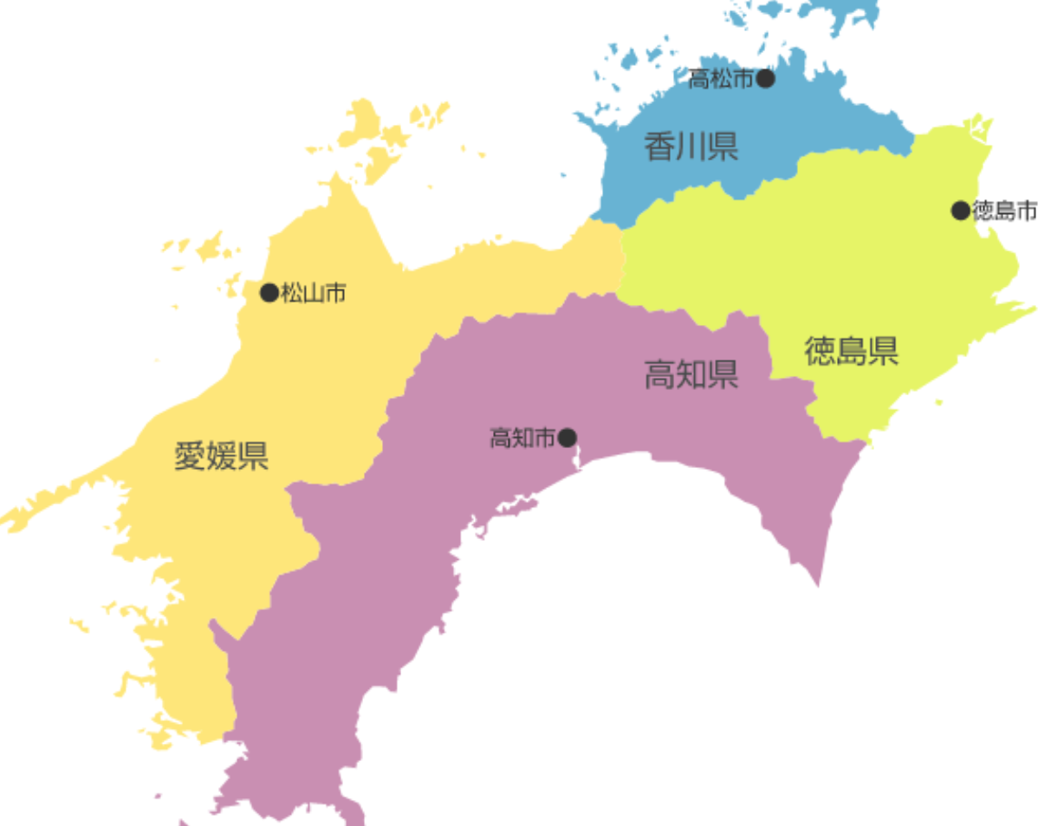
２ 愛媛県新居浜市に専用工場を設立した理由を述べなさい。
四国のほぼ中央に位置
川之江ジャンクションが近い
四国全域に３時間以内に配送

Slide 4
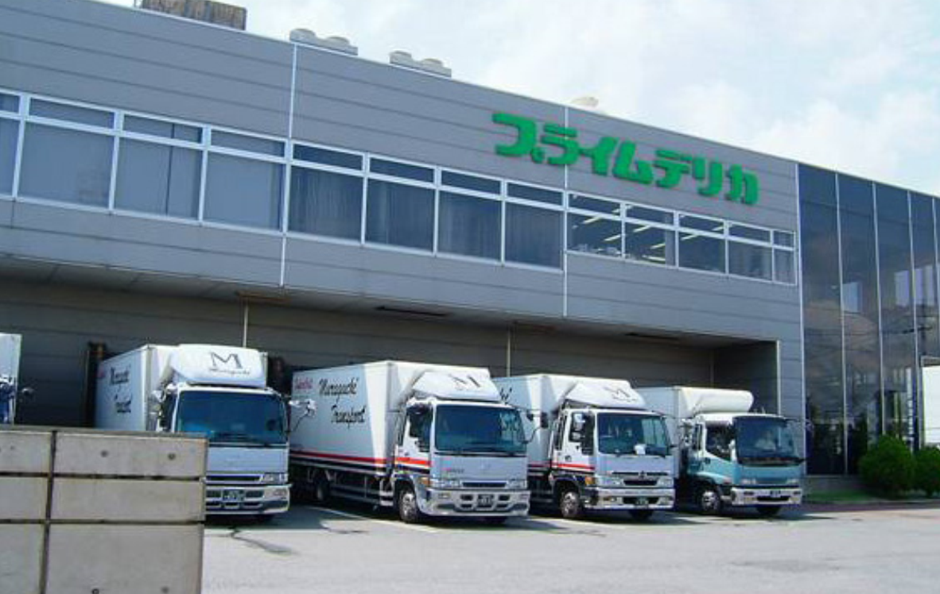
３ プライムデリカが新居浜に設立されたことによって、地域にどの
ような効果がもたらされたか述べなさい。
コンビニエンスストア大手セブン－イレブン向け食品を製造するプライムデリカの新居浜工場 （愛媛県新居浜市東田２丁目）
１ セブン－イレブンの増加
２ 地元雇用の増加
製造能力は１日最大約１５万食。商品は四国全域の店に並ぶ。

Slide 5
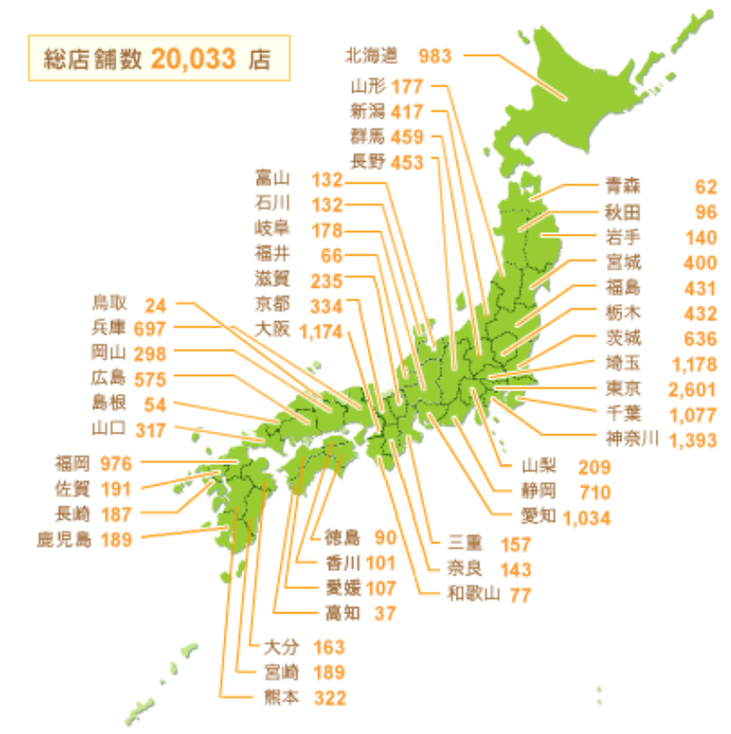
４ あなたがドミナント戦略でコンビニエンスストアを愛媛に出店す
るとすれば、どの地域にどれくらいの数を出店するか述べなさい。
愛媛県のセブン－イレブン １０７店舗
セブン－イレブンが展開している「ドミナント戦略」を参考にすると、愛媛県ではどのように出店すればよいか考えてみよう。
２０１８年１月末現在
株式会社セブンーイレブン・ジャパンHPより

Slide 6
５ 地域に寄り添ったコンビニエンスストアであるために、どのような特
色を持たせればよいか述べなさい。
 | 特 色 | 説 明
１ | 地域限定の商品 | 消費者に対して「ここでしか買えない」と思わせる商品の開発
２ | 売れ筋商品の分析 | 市場調査、マーケティング調査の実施
３ | 地域情報の提供 | 地域イベントや観光情報の提供
観光客だけではなく、地域からも愛される商品や企業であることが大切

